Slide 1
Финансовая система общества
Лицей Ивацевичского района
Обществоведение
10 класс
Ситник П.В.
2021

Slide 2
План
Понятие финансовой системы
Государственный бюджет
Налоги, их виды и роль в экономике

Slide 3
Понятие финансовой системы
Финансы - это совокупность экономических отношений, связанных с созданием и использованием денежных средств
Финансовая система - это система форм и методов образования, распре- деления и использования денежных средств государства, предприятий, домохозяйств
Бюджет (от англ. budget - сумка, кошелёк) - это сводный план сбора доходов и использования полученных средств на покрытие расходов на определён- ный период
семейный
предприятия
государственный
местный

Slide 4
Государственный бюджет
Государственный бюджет - это основной финансовый план государства по доходам и расходам
Государственный бюджет
Доходы
Расходы
налоги
содержание государственного аппарата, вооружённых сил
неналоговые поступления (штрафы, пошлины)
финансирование здравоохра-нения, образования, культуры
доходы государственных предприятий
выплата трансфертов (зара-ботных плат, пенсий, социаль-ных пособий, стипендий, ком-пенсаций)
эмиссия (дополнительный выпуск денег)
займы
финансирование отдельных отраслей экономики
торговля природными ресур-сами

Slide 5
Государственный бюджет
Бюджет
сбалансированный
дефицитный
профицитный
расходы равны доходам
расходы превышают доходы
доходы превышают расходы

Slide 6
Государственный бюджет
Бюджет
унитарные государства
федеративные государства
государственный
государственный
местный
бюджет субъекта федерации
местный
Местный бюджет - это бюджет области, района, города и т.д.

Slide 7
Налоги, их виды и роль в экономике
Налоговая система
Налоговые платежи
Органы сбора налогов
Органы надзора за уплатой налогов
Налоги – обязательные безвозмездные платежи отдельных граж- дан и юридических лиц, которые взыскиваются государством в целях удовлетворения потребностей в финансовых ресурсах
Сборы (пошлины) – обязательные платежи, взимаемые за совер- шение государственными органами юридически значимых дейст- вий (таможенные пошлины, пошлина на замену паспорта и т.д.)
Обязательные отчисления в государственные внебюджетные фонды (например, в фонд социальной защиты населения)

Slide 8
Налоги, их виды и роль в экономике
Функции налогов
Фискальная | Формирование доходной части государственного бюджета
Распределительная | Перераспределение доходов между различными слоями населения
Стимулирующая | При помощи налоговых льгот или санкций расши- ряется производство одних товаров и ограничи- вается производство других
Социально-воспита-тельная | Ограничение производства и потребления вред- ных для здоровья продуктов
Контрольная | Осуществление учёта доходов граждан, предприя- тий и организаций

Slide 9
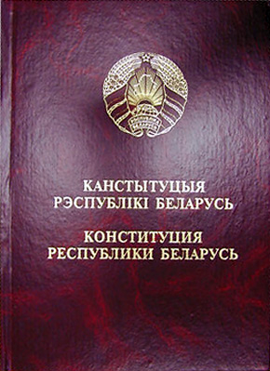
Налоги, их виды и роль в экономике
Статья 56. Граждане Республики Бе- ларусь обязаны принимать участие в финансировании государственных расходов путём уплаты государствен- ных налогов, пошлин и иных пла- тежей.
Конституция Республики Беларусь

Slide 10
Налоги, их виды и роль в экономике
Основные виды налогов
по сфере распространения
по способу взимания
республикан- ские
местные
прямые
косвенные

Slide 11
Налоги, их виды и роль в экономике
Налоги по способу взимания
прямые
косвенные
уплачиваются непосредственно с доходов и имущества
включаются в цену товаров и услуг

Slide 12
Налоги, их виды и роль в экономике
Источники прямых налогов
прибыль предприятий
заработная плата наёмных работников
дивиденды (доход, который получает владелец акций)
проценты по вкладам
недвижимость и пр.

Slide 13
Налоги, их виды и роль в экономике
Прямые налоги
налог на прибыль
подоходный налог с физических лиц
налог на недвижимость
земельный налог
экологический налог и т.д.

Slide 14
Налоги, их виды и роль в экономике
Подоходный налог
пропорциональный
прогрессивный
налоговая ставка составляет определённый процент от дохода, независимо от суммы дохода
налоговая ставка увеличивается в процентах по мере роста дохода

Slide 15
Налоги, их виды и роль в экономике
Косвенные налоги
налог на добавленную стоимость (НДС)
акцизы (налоги на определённые това- ры – транспортные средства, топливо, спиртные напитки, табачные изделия и др.)
таможенные пошлины

Slide 16
Налоги, их виды и роль в экономике
Налог на добавленную стоимость (НДС) – это косвенные налог, который включается в стоимость товара или услуги. В бюджет страны перечис- ляется продавцом, однако на самом деле оплачивает его покупатель
Ставки НДС в Республике Беларусь
0
10%
20%
25%
льготные
основная

Slide 17
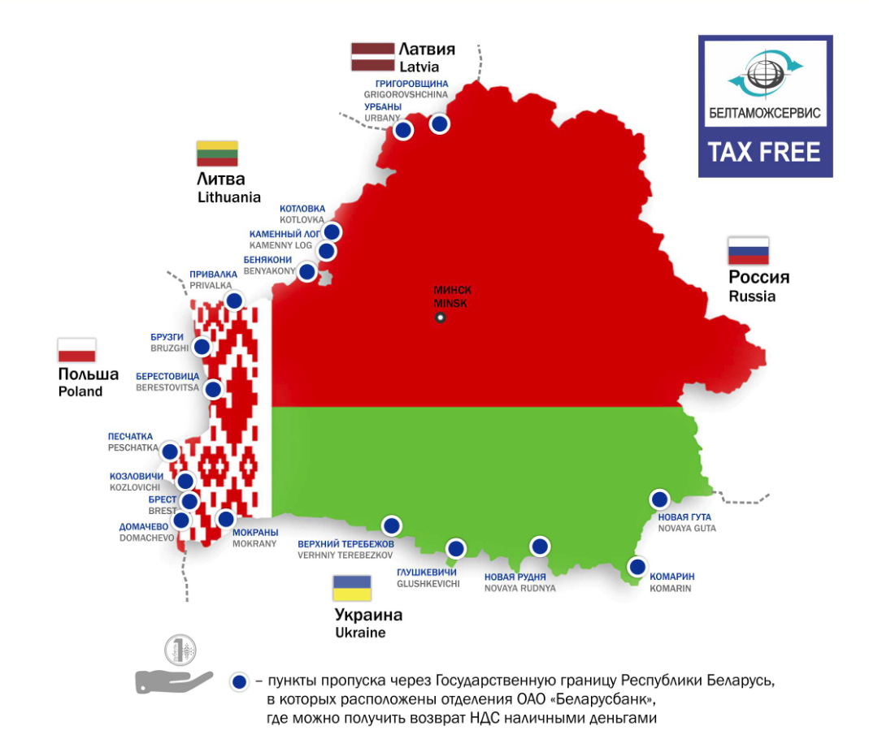
Налоги, их виды и роль в экономике
Tax Free - это система возв- рата НДС иностранным гражданам за покупки, сделанные на территории государства, при выезде из него. Беларусь поддержи- вает систему Tax Free с 2013 г. Система возврата распространяется на лиц, не проживающих постоян- но в республике и странах Евразийского экономичес- кого союза. Возврат произ- водится с цены товаров, облагаемых 20% НДС, при условии покупки на опре- делённую сумму в торго- вом объекте, подключён- ном к системе Tax Free, в течение 1 рабочего дня.
Пункты пропуска через государственную границу Республики Беларусь, где можно получить возврат НДС наличными деньгами

